Slide 1
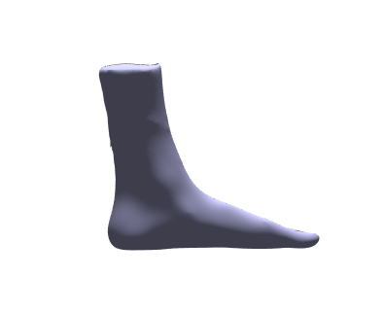
Rückfußläufer
Vorfußläufer
Winkelnegativer Fußaufatz
Winkelpositiver
Fußaufatz

